Slide 1
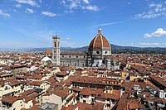
ΑΝΑΓΕΝΝΗΣΗ
Από τους μαθητές του Στ2
Μπουλούση Ευάγγελο, Νικόλαο Αναγνωστόπουλος

Slide 2
ΑΝΑΓΕΝΝΗΣΗ
ΑΝΑΓΕΝΝΗΣΗ είναι μια περίοδος της ευρωπαϊκής ιστορίας που σηματοδοτεί τη μετάβαση από το Μεσαίωνα και καλύπτει το 15ο και το 16ο αιώνα

Slide 3
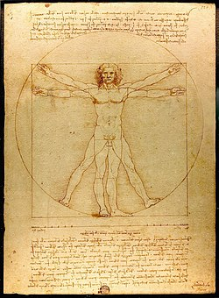
Ουμανισμός
Με τον όρο αναγεννησιακός Ουμανισμός σημαίνει «ανθρωπισμός αναφερόμαστε στην πνευματική κίνηση που εκδηλώθηκε στη δυτική Ευρώπη, συγκεκριμένα από το 1400 έως και το 1650, με την αρχή της περιόδου της Αναγέννησης

Slide 4
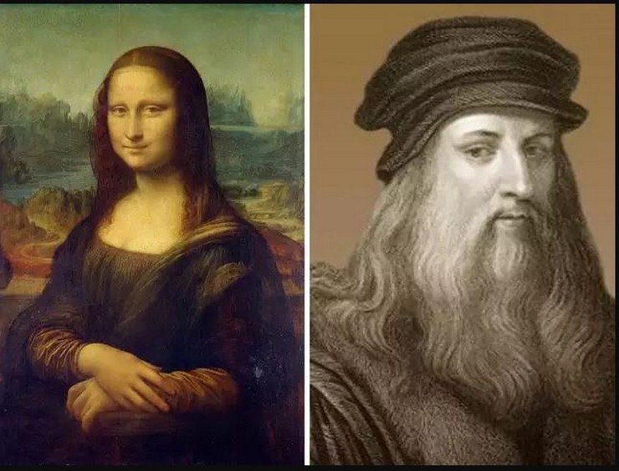
Λεονάρντο ντα Βίντσι
Ο Λεονάρντο ντα Βίντσι ήταν Ιταλός πολυμαθής της Αναγέννησης που θεωρείται ένας από τους σπουδαιότερους ζωγράφους όλων των εποχών παρά το περιορισμένο πλήθος των σωζόμενων έργων του. Η «Μόνα Λίζα» είναι το διασημότερο ζωγραφικό έργο του Λεονάρντο και το πιο διάσημο πορτραίτο στην ιστορία.

Slide 5
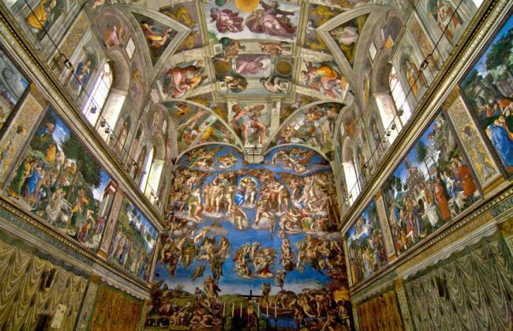
Μιχαήλ Άγγελος
Ο Μικελάντζελο , γνωστός περισσότερο ως Μιχαήλ Άγγελος, ήταν Ιταλός γλύπτης, ζωγράφος, αρχιτέκτονας και ποιητής της
Αναγέννησης, που άσκησε επίδραση στην ανάπτυξη της δυτικής τέχνης. Σήμερα αναγνωρίζεται ως ένας από τους σπουδαιότερους και ποιό γνωστούς δημιουργούς στην ιστορία της τέχνης.

Slide 6
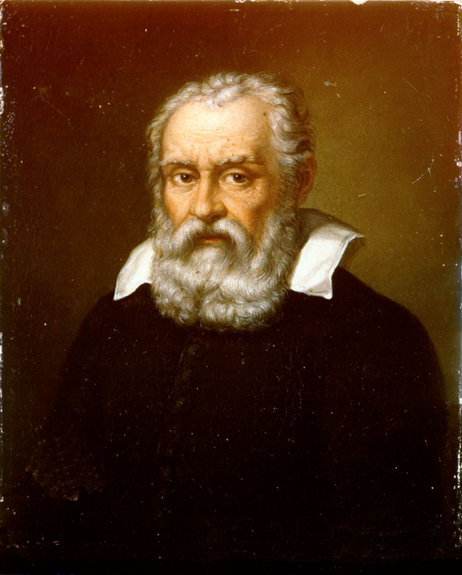
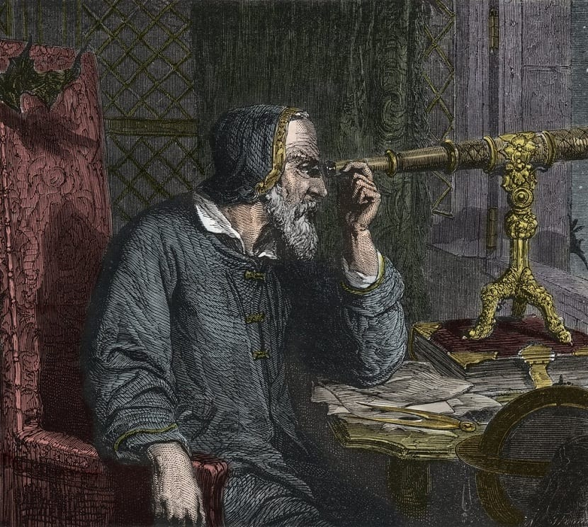
Γαλιλαίος Γαλιλέι
Ο Γαλιλαίος Γαλιλέι, γνωστός ως Γαλιλαίος, ήταν Ιταλός φυσικός, μαθηματικός, αστρονόμος και φιλόσοφος, που έπαιξε σημαντικό ρόλο στην επιστημονική επανάσταση.

Slide 7
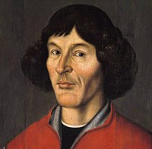
Νικόλαος Κοπέρνικος
Ο Νικόλαος Κοπέρνικος
ήταν Πολωνός αναγεννησιακός μαθηματικός και αστρονόμος, ο οποίος διατύπωσε το ηλιοκεντρικό μοντέλο του σύμπαντος, τοποθετώντας τον Ήλιο και όχι τη Γη στο κέντρο του.

Slide 8
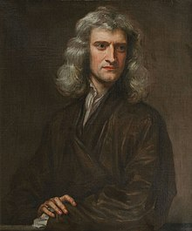
Isaac Newton
Ο Σερ Ισαάκ Νεύτων ήταν Άγγλος φυσικός, μαθηματικός, αστρονόμος, φιλόσοφος, αλχημιστής και θεολόγος. Θεωρείται πατέρας της Κλασικής Φυσικής, καθώς ξεκινώντας από τις παρατηρήσεις του Γαλιλαίου αλλά και τους νόμους του Κέπλερ για την κίνηση των πλανητών διατύπωσε τους τρεις μνημειώδεις νόμους της κίνησης και τον περισπούδαστο νόμο της βαρύτητας…

Slide 9
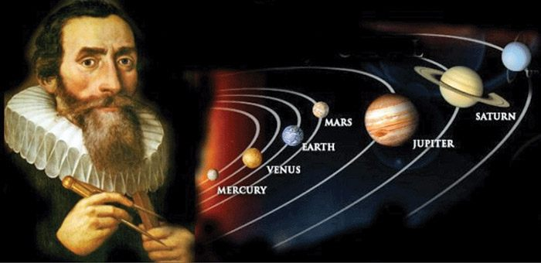
Γιοχάνες Κέπλερ
Ο Γιοχάνες Κέπλερ
ήταν Γερμανός αστρονόμος και ηταν καταλυτική φυσιογνωμία στην επιστημονική επανάσταση των νεότερων χρόνων. Υπήρξε επίσης μαθηματικός και συγγραφέας, ενώ άσκησε κατά καιρούς την αστρολογία για βιοποριστικούς λόγους.

Slide 10
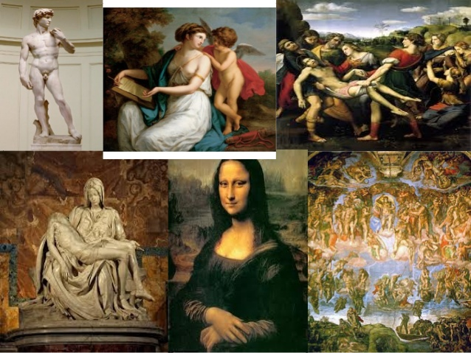
Αναγεννησιακή τέχνη
Με τον όρο Αναγεννησιακή τέχνη αναφερόμαστε στην καλλιτεχνική παραγωγή κατά την ιστορική περίοδο της Αναγέννησης. Ένα από τα κύρια χαρακτηριστικά της ήταν η ανανέωση των θεμάτων και της αισθητικής στην Ευρώπη. Η καλλιτεχνική παραγωγή την περίοδο αυτή είναι δύσκολο να οριοθετηθεί χρονικά, ωστόσο θεωρούμε πως ξεκίνησε στην Ιταλία τον 15ο αιώνα και διαδόθηκε στην υπόλοιπη Ευρώπη, με διαφορετικούς όμως ρυθμούς και σε διαφορετικό βαθμό ανάλογα με την γεωγραφική περιοχή. Τον 16ο αιώνα έφθασε σε πολλές χώρες στο απόγειό της.

Slide 11
